Slide 1

Факультет
«Экстремальная психология»
Московский государственный психолого-педагогический университет
Кафедра научных основ экстремальной психологии

Slide 2


Подробная информация о нашем факультете
1.Кафедра научных основ экстремальной психологии - Общая информация | МГППУ (mgppu.ru) https://mgppu.ru/project/114
2. Факультет Экстремальной психологии МГППУ (mgppu.ru)
3. https://pextreme.ru/archives/8317
Факультет экстремальной психологии – официальный сайт (pextreme.ru)
4. https://vk.com/xtremepsy
Наши контакты
Москва, Шелепихинская набережная, д. 2 а, корп. 3,
каб. 207А
Телефон деканата: +7 499 244-07-10,
Телефон декана: +7 499 256-66-16
E-mail: fepmgppu@rambler.ru

Slide 3





Подробная информация о нашем факультете
Страница Вконтакте
https://vk.com/xtremepsyребования

Slide 4
Факультет экстремальной психологии МГППУ основан в 2008 году.
Основная задача факультета – подготовка профессиональных психологических и психолого-педагогических кадров по направлениям:
специалитет – 37.05.02 Психология служебной деятельности (очная форма обучения)
магистратура – 37.04.01 Психология (очная форма обучения)
магистратура – 44.04.02 Психолого-педагогическое образование (очная форма обучения).

Slide 5
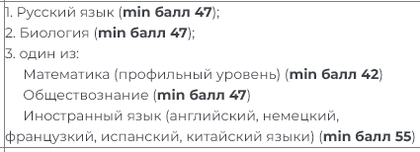
Программы обучения
1. ОСНОВНАЯ ПРОФЕССИОНАЛЬНАЯ ОБРАЗОВАТЕЛЬНАЯ ПРОГРАММА ВЫСШЕГО ОБРАЗОВАНИЯ «ПСИХОЛОГИЯ ПРОФЕССИЙ ОСОБОГО РИСКА»
Аннотация ф-т_ЭП_ППОР_2022_01_11(3).pdf (mgppu.ru)
2. ОСНОВНАЯ ПРОФЕССИОНАЛЬНАЯ ОБРАЗОВАТЕЛЬНАЯ ПРОГРАММА ВЫСШЕГООБРАЗОВАНИЯ
«ЭКСТРЕННАЯ ПСИХОЛОГИЧЕСКАЯ ПОМОЩЬ ДЕТЯМ И РОДИТЕЛЯМ В СИСТЕМЕ ОБРАЗОВАНИЯ»
Аннотация ф-т_ЭП_ЭПДР_2022_27_10.pdf (mgppu.ru)
3. ОСНОВНАЯ ПРОФЕССИОНАЛЬНАЯ ОБРАЗОВАТЕЛЬНАЯ ПРОГРАММА ВЫСШЕГООБРАЗОВАНИЯ
«ПСИХОЛОГИЧЕСКОЕ ОБЕСПЕЧЕНИЕ СЛУЖЕБНОЙ ДЕЯТЕЛЬНОСТИ В ЭКСТРЕМАЛЬНЫХ УСЛОВИЯХ» РУССКИЙ ЯЗЫК МАТЕМАТИКА БИОЛОГИЯ
Аннотация ф-т_ЭП_ПСД_2022_31_10.pdf (mgppu.ru)

Slide 6
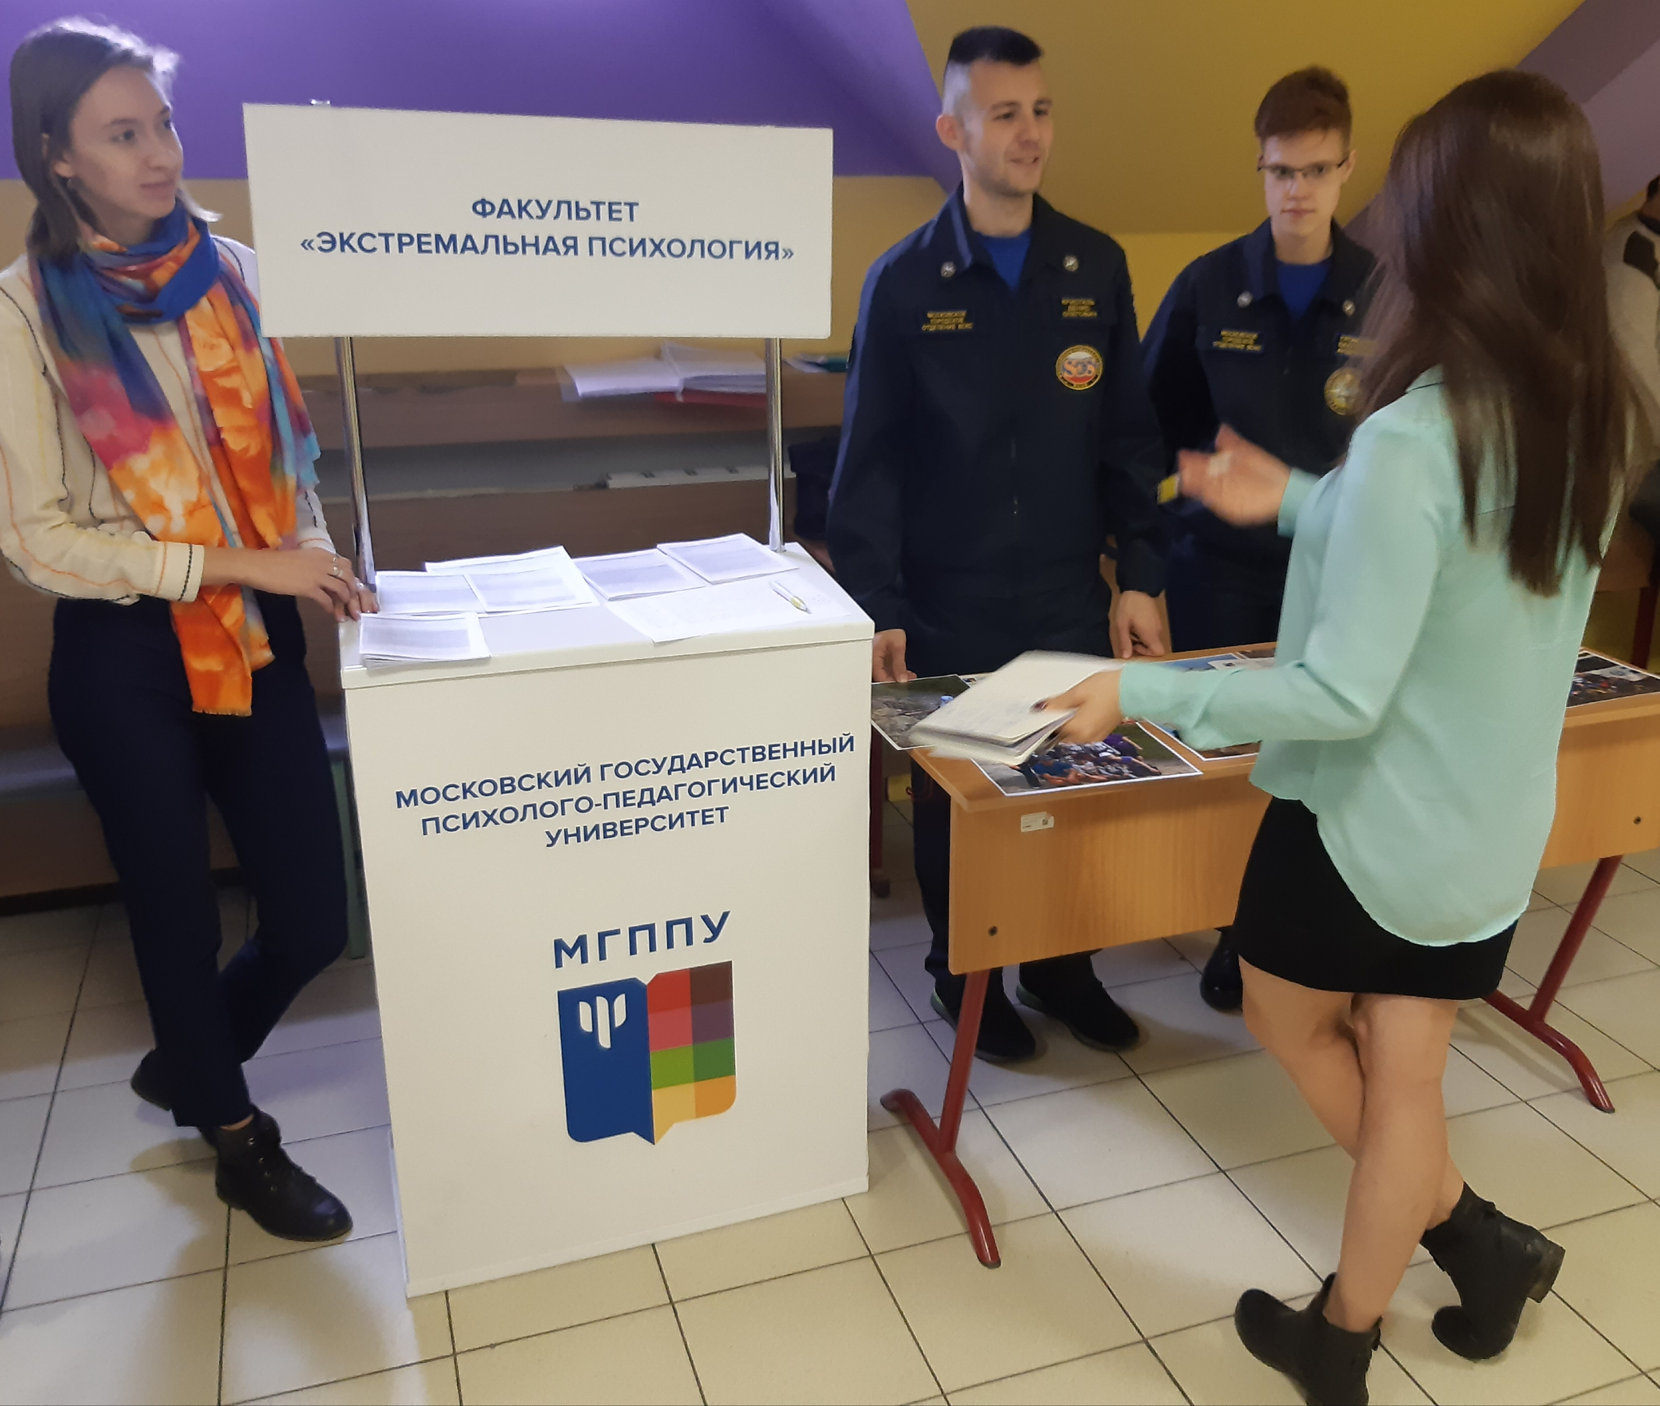
Приемная комиссия
Адрес: 127051, Москва, ул. Сретенка, д. 29
+7-495-822-32-52, priem@mgppu.ru
https://mgppu.ru/abitur - раздел «Дни открытых дверей»

Slide 7


Руководство факультета

Slide 8

Заведующая кафедрой «Научных основ экстремальной психологии», профессор,
доктор психологических наук
ВАЛЕНТИНА ИВАНОВНА ЕКИМОВА

Slide 9


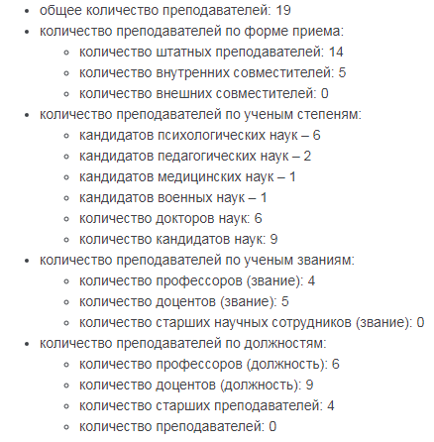
Обеспеченность кадрами кафедры Научных основ экстремальной психологии

Slide 10
Кафедра научных основ экстремальной психологии создана на факультете экстремальной психологии в 2009 году.
Основные задачи кафедры:
- научно-методическое обеспечение учебного процесса;
- совершенствование качественного состава педагогических кадров по критериям научной и педагогической компетентности;
- вовлечение преподавателей в учебно-методическую, научно-методическую, научно-исследовательскую и воспитательную деятельность;
- руководство научно-исследовательской работой студентов;
- внедрение в учебный процесс оптимальных форм и современных методик проведения занятий, передовых информационных технологий и совершенствование качества образовательного процесса с учетом последних достижений науки и практики в области высшего профессионального образования.

Slide 11

Курсы повышения квалификации
«Интегративная психологическая коррекция кризисных состояний» (72 часа).
«Практикум по психологии травмы» (72 часа).
«Основы кататимно-имагинативной психотерапии»: Модуль 1, Модуль 2 (72 часа).
«Профилактика и коррекция синдрома выгорания» (72 часа).
«Формирование навыков дистанционного консультирования» (72 часа).
«Психология переговорной деятельности специалистов в экстремальных условиях» (72 часа).

Slide 12
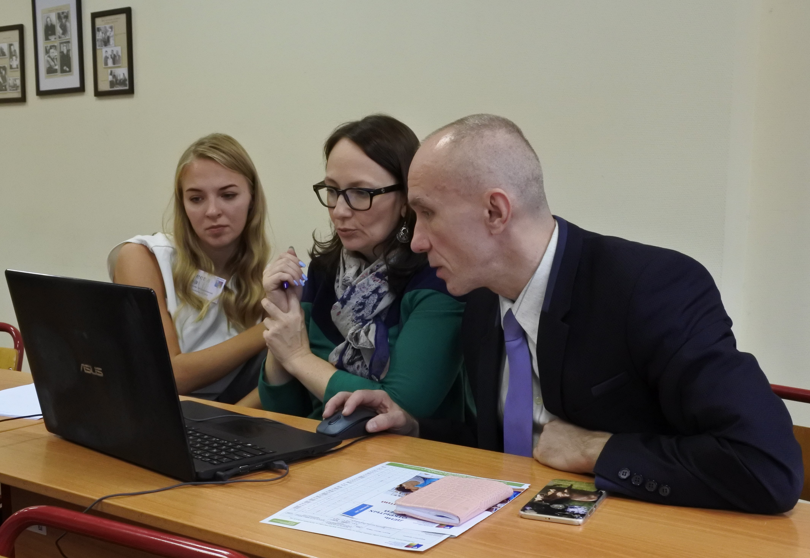
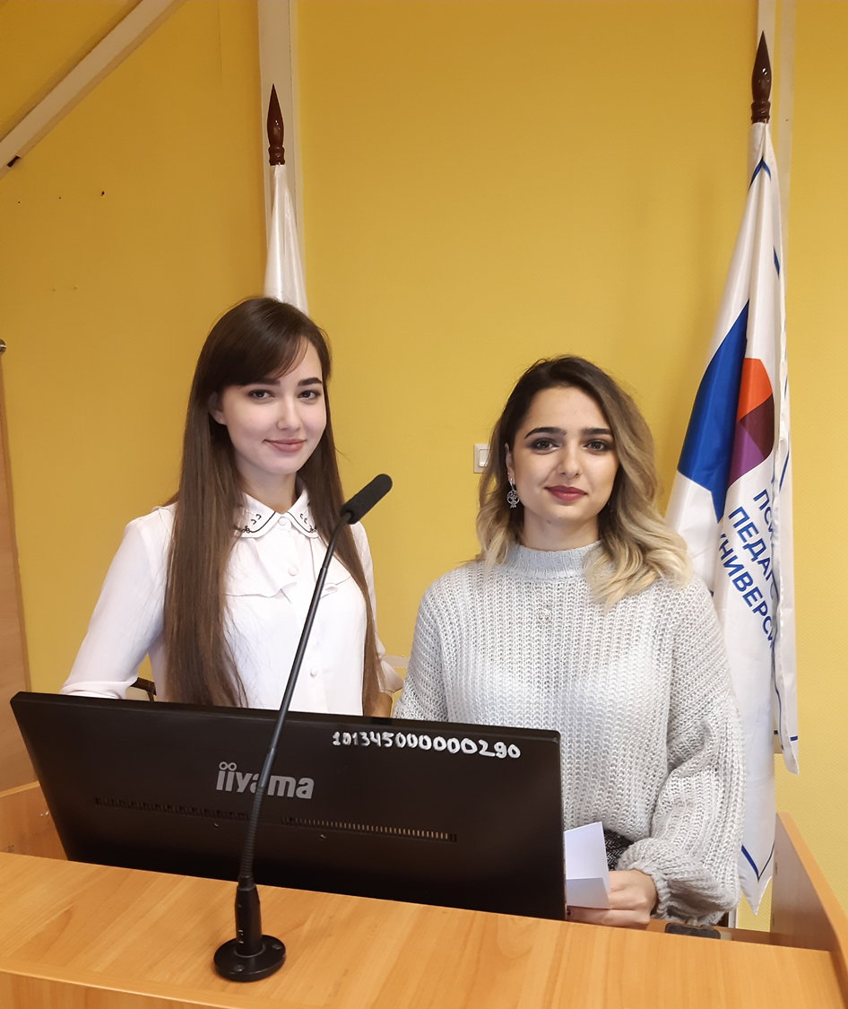
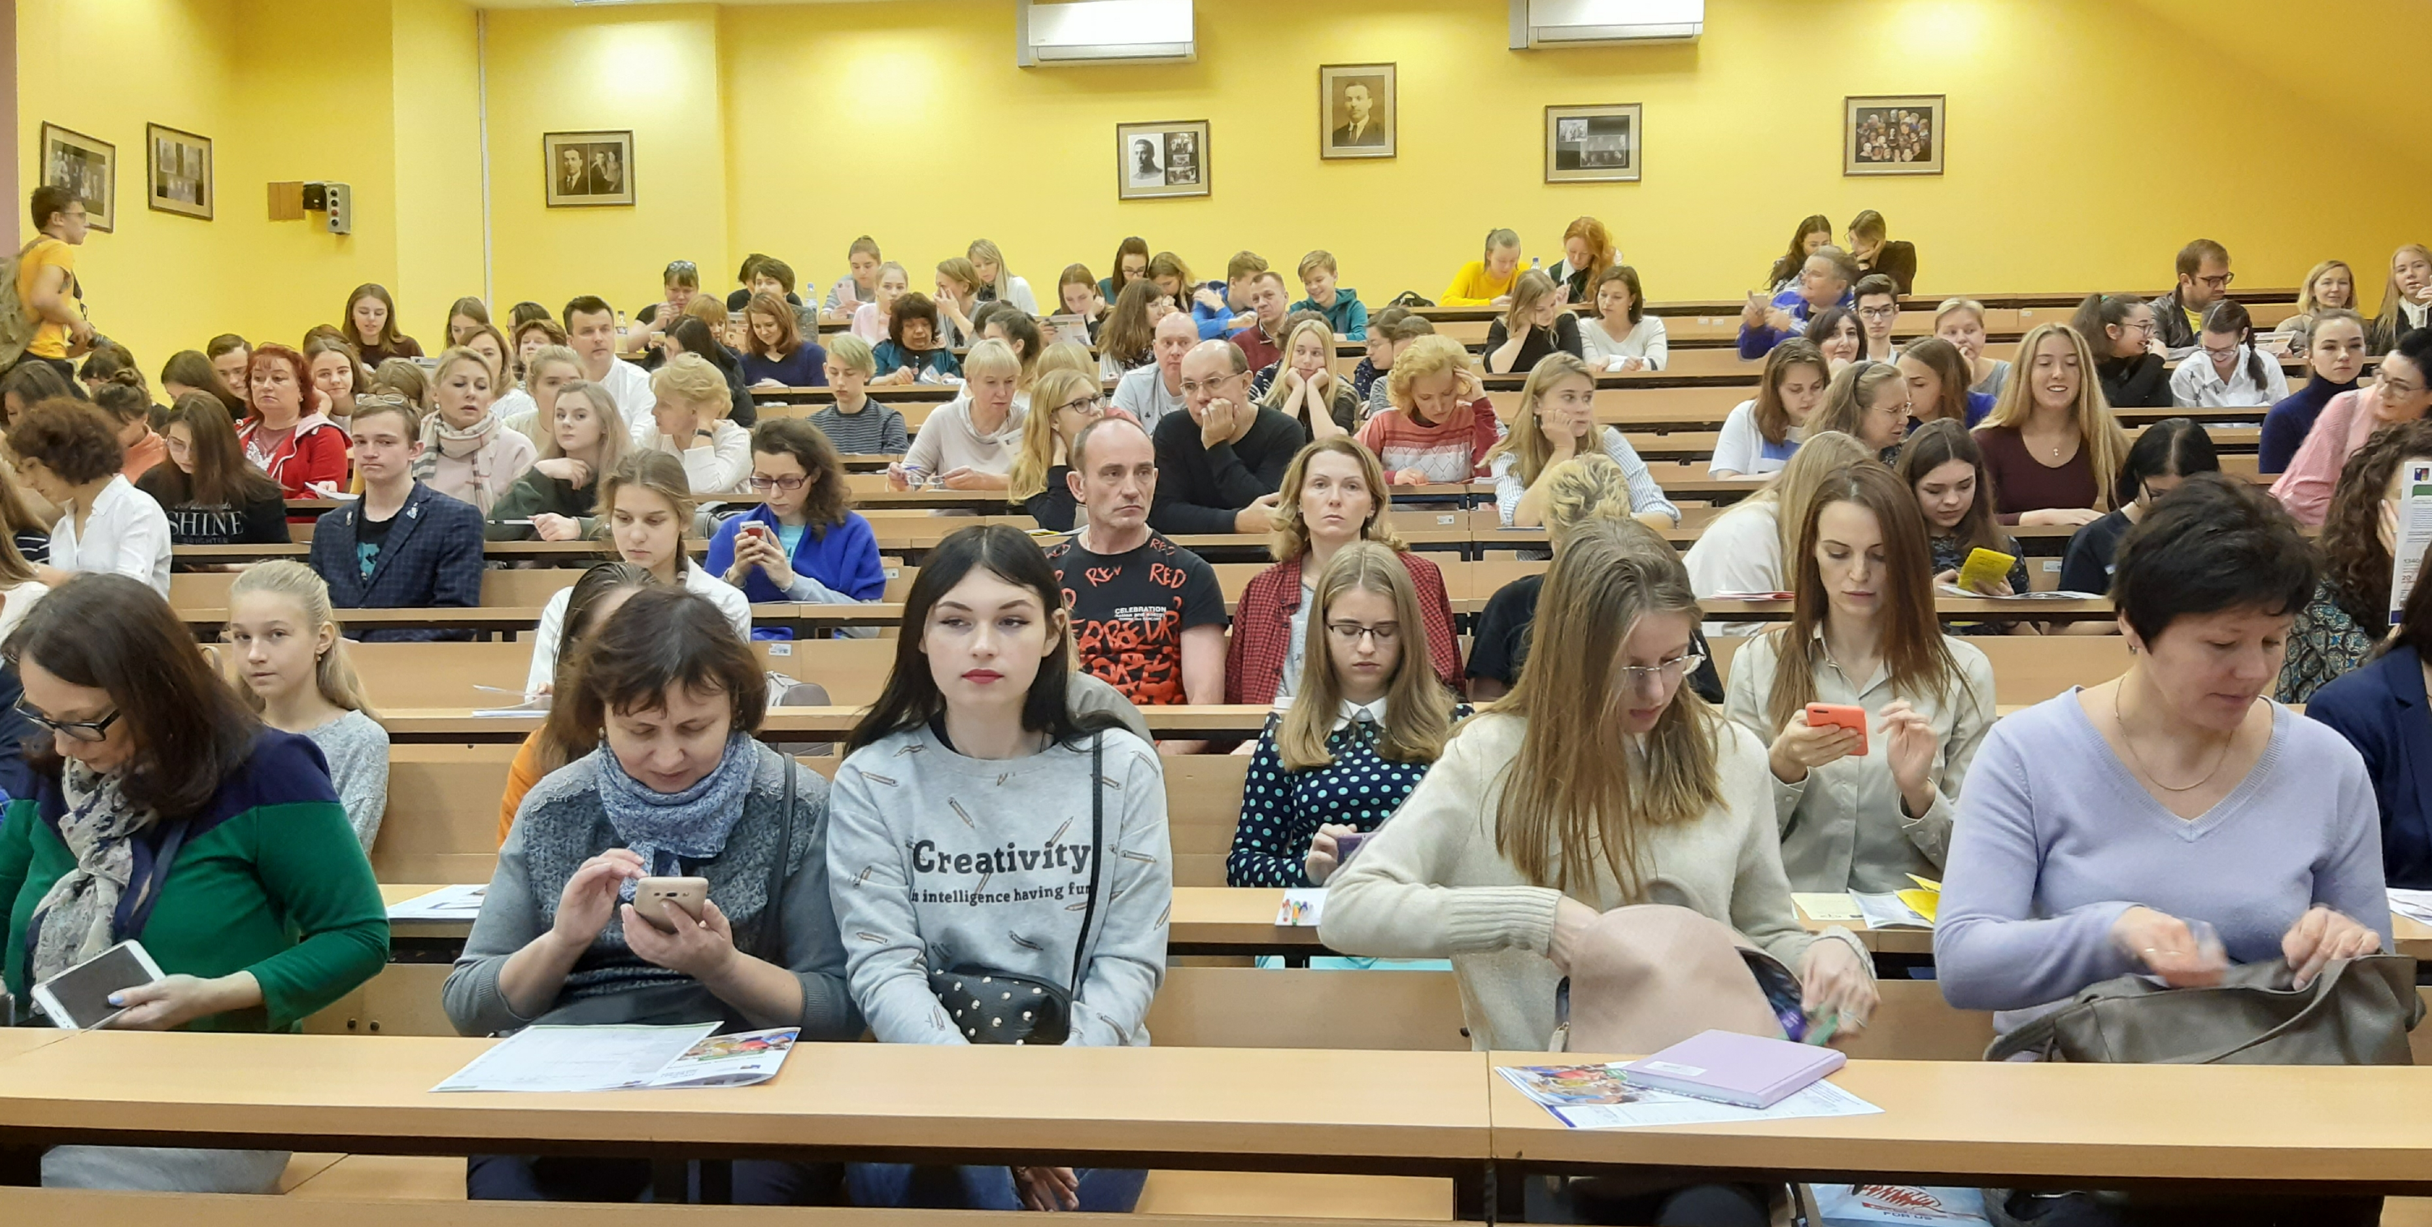
Наша студенческая жизнь

Slide 13
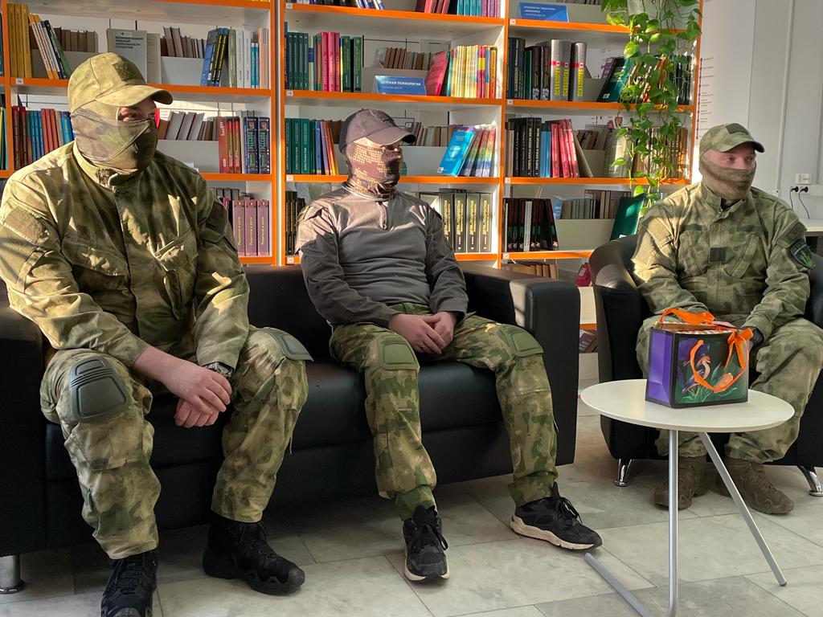
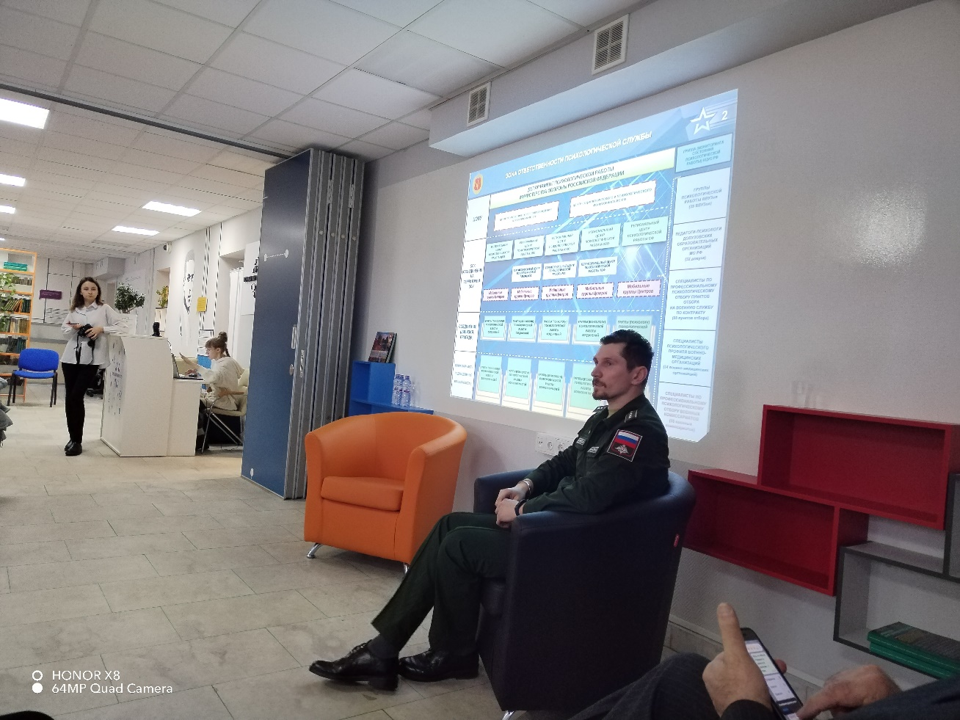
Внеучебная (патриотическая работа)
На факультете регулярно проводятся встречи с военными и специалистами - выпускниками нашего факультета, проходящими службу в МО.

Slide 14
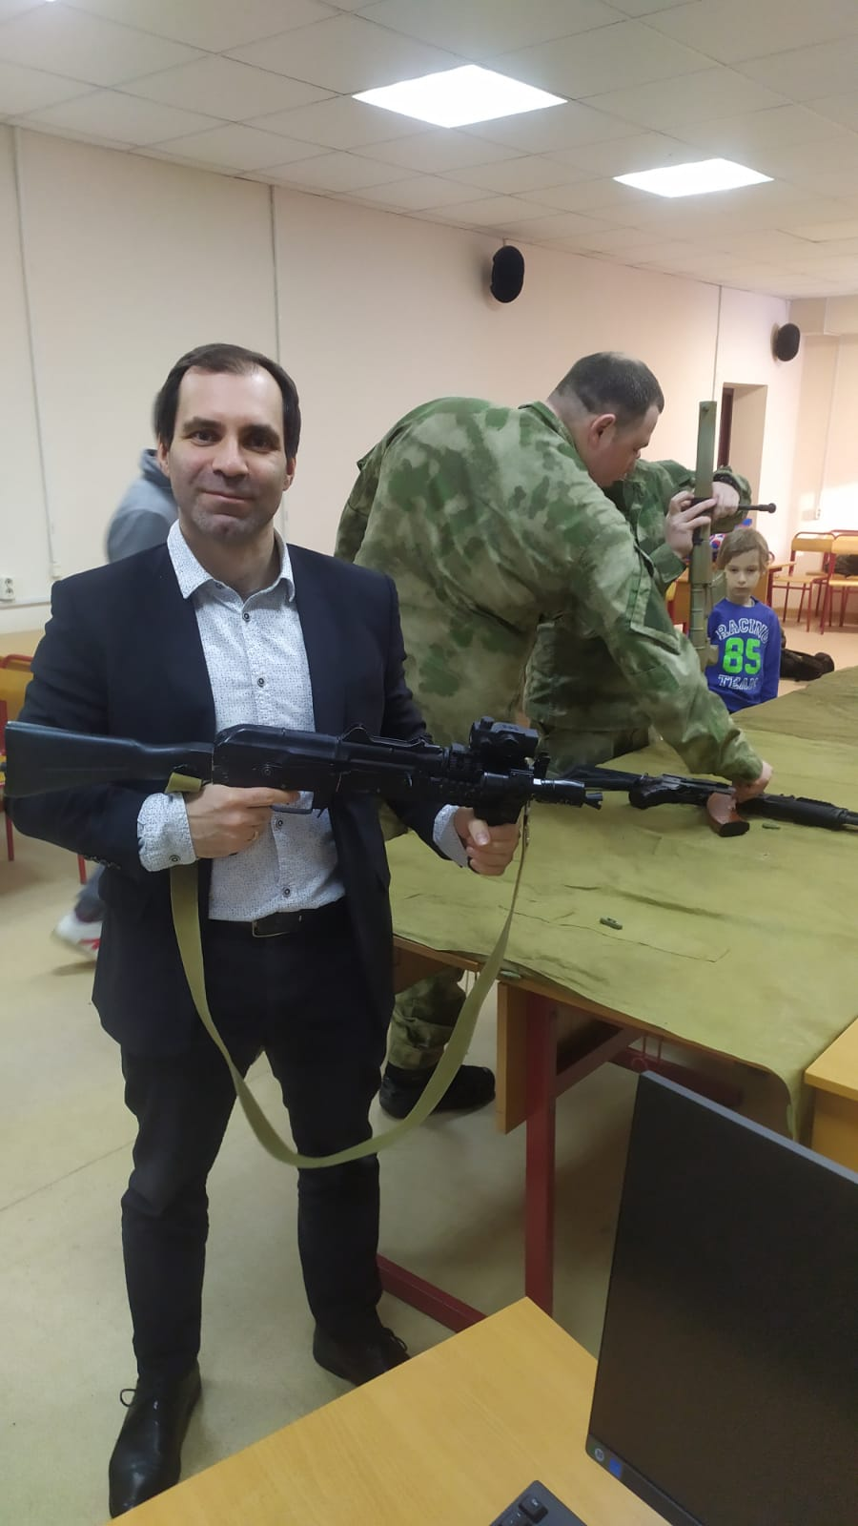
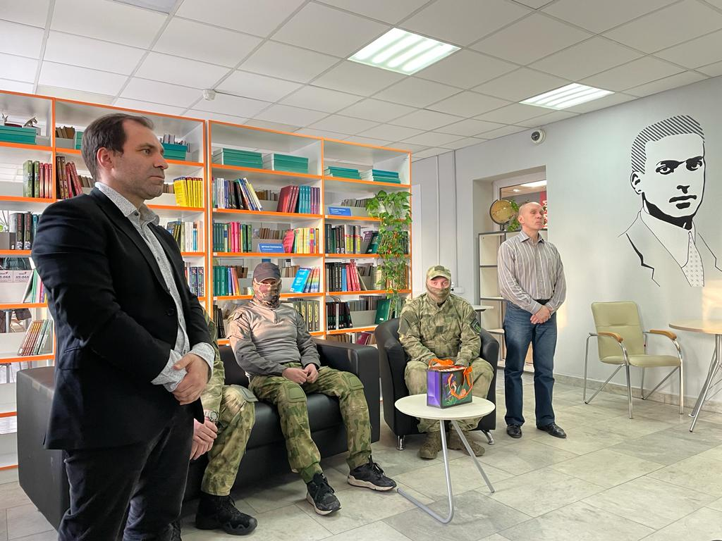
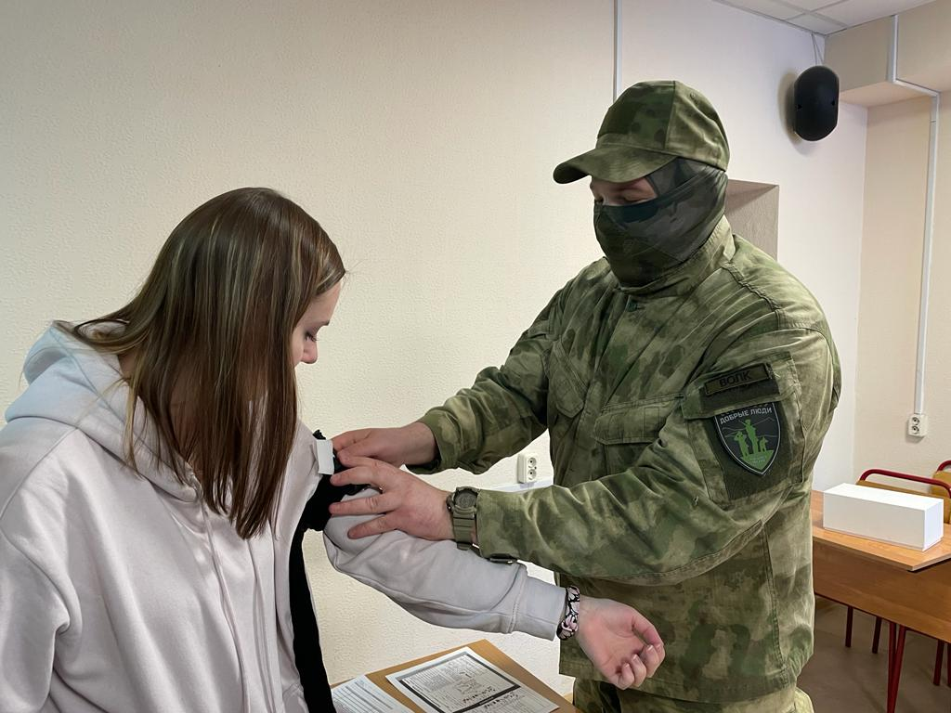
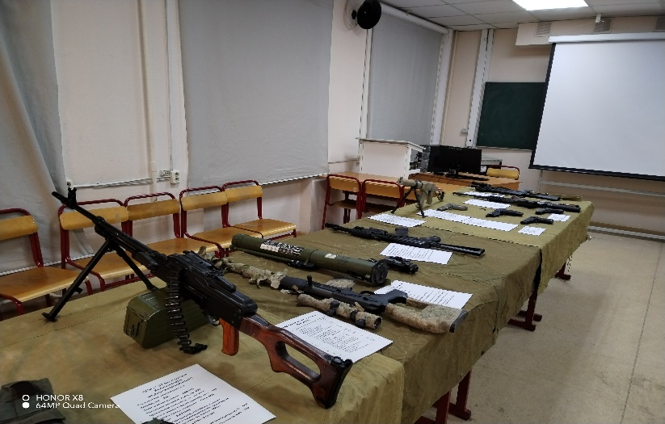
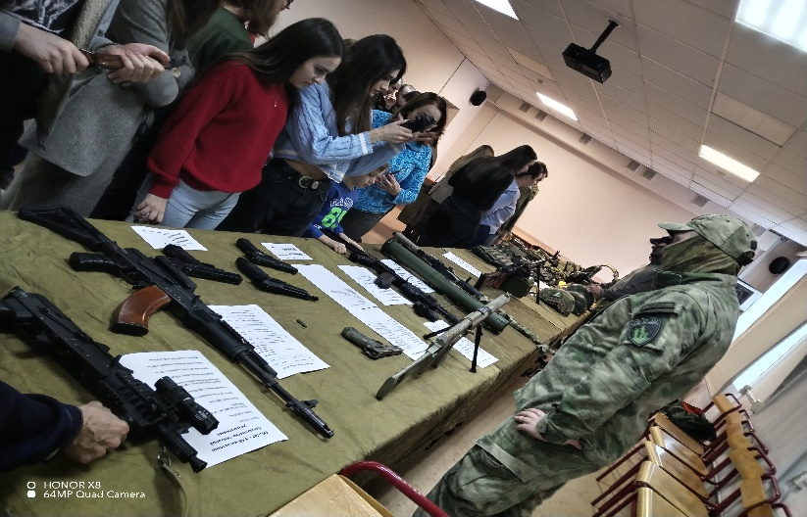
Внеучебная (патриотическая работа)
На факультете регулярно проводятся встречи с военными и специалистами - выпускниками нашего факультета, проходящими службу в МО, мастер-классы, выставки, семинары, вебинары и др.

Slide 15
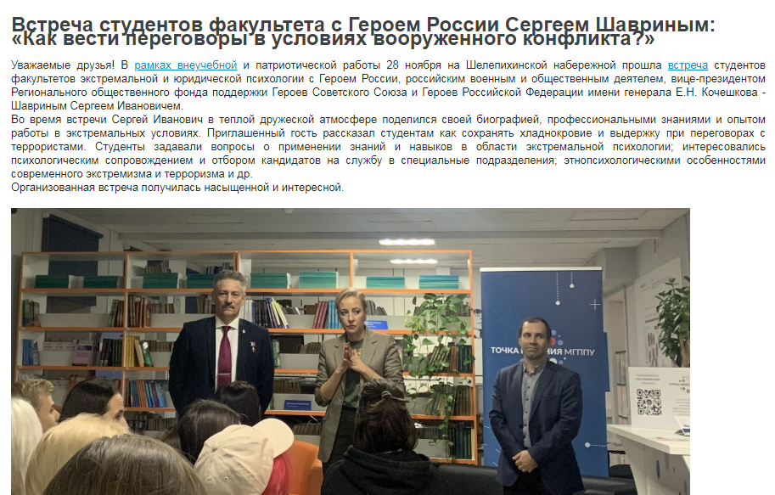
Внеучебная (патриотическая работа)
На факультете в рамках «внеклассной работы» формируется патриотические ценности (верность Родине, готовность к самопожертвованию и др.). На встречах со студентами приходят Герои России.

Slide 16
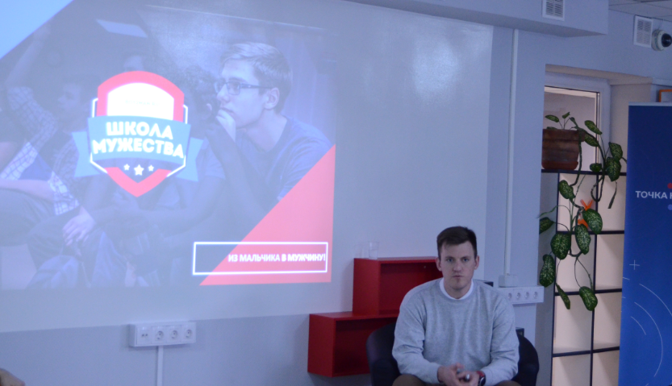
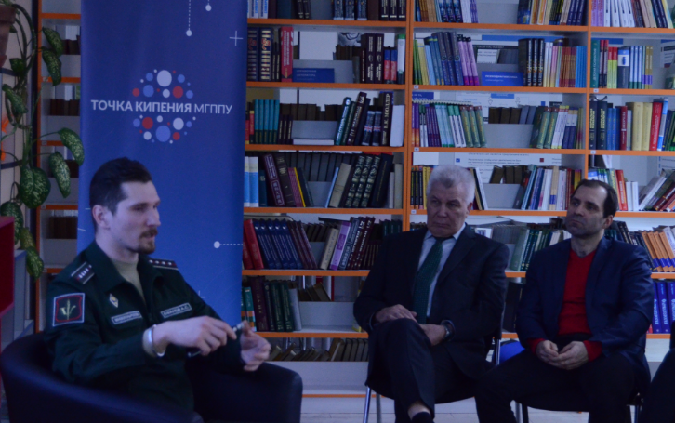
Внеучебная (патриотическая работа)
На факультете в рамках «внеклассной работы» формируется патриотические ценности (верность Родине, готовность к самопожертвованию и др.).

Slide 17


Внеучебная (творческая работа)
На факультете в рамках внеучебной работы проводятся творческие вечера, посещение культурных мероприятий (театр, самодеятельность, живопись и др.).
Спектакль студенческого театра «Ключ» :К.Д. Ушинский: назначение человека (опыт драматического осмысления). Мероприятие длилось три часа. В спектакле была показано метафизика русской словесности и литературы, искусство педагогики и драматическая судьба великого педагога. Актеры использовали уникальные цитаты из произведений Константина Дмитриевича:
«Если вы удачно выберете труд и вложите в него всю свою душу, то счастье само отыщет вас».
«Воспитание — величайший вопрос человеческого духа».
«Воля наша, как и наши мускулы, крепнет от постоянно усиливающейся деятельности… не давая им упражнения, вы непременно будете иметь слабые мускулы и слабую волю».
«Самостоятельность головы учащегося — единственное прочное основание всякого плодотворного учения».

Slide 18
Научное направление (научные-исследования):
Выпускные квалификационные работы студентов и магистров.
НИРы ППС кафедры по актуальным темам.
Гранты.
Научные публикации в журналах.

Slide 19






Научное направление - публикации

Slide 20


Научное направление - журнал

Slide 21


Научное направление (научные публикации по направлению психологического сопровождения военнослужащих):

Slide 22
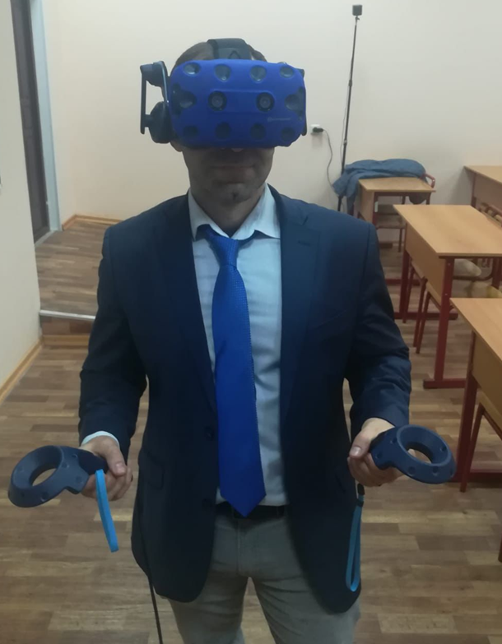
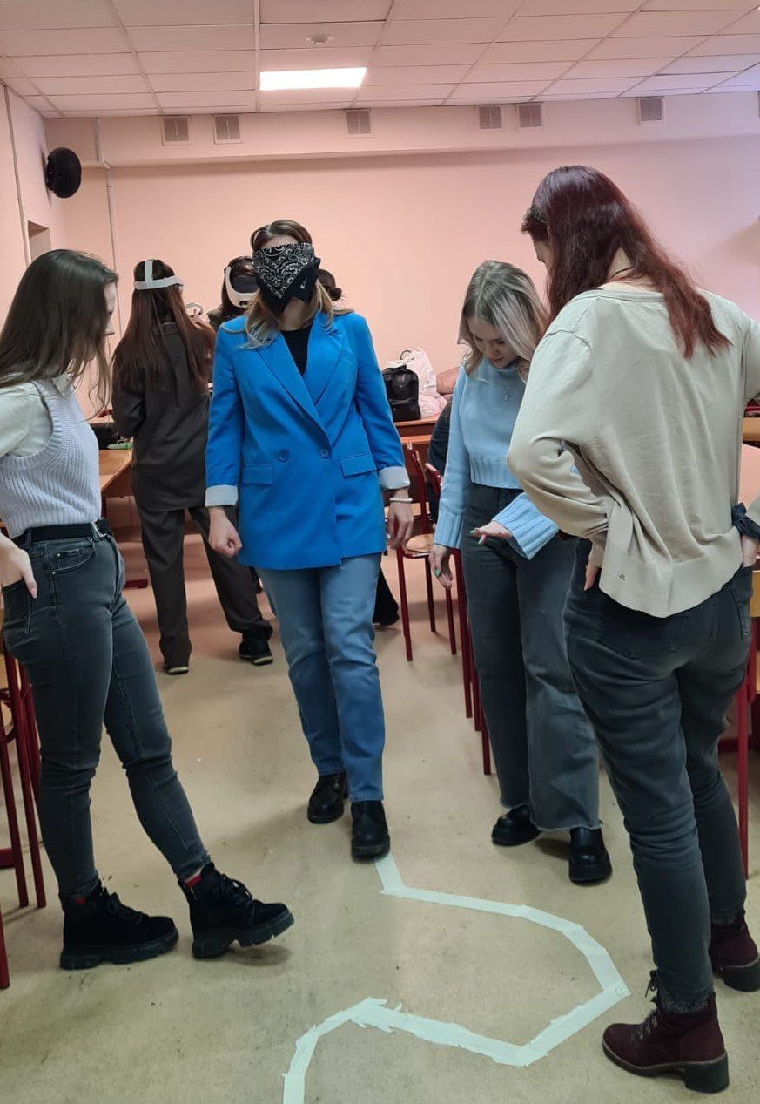
Научное направление (гранты на научные исследования):
На факультете проводятся исследования с применением технологий виртуальной реальности, которые направлены на преодоления негативных эмоциональных состояний (чувства страха, обиды, разочарования, беспокойства и др.)

Slide 23
Научное направление (темы ВКР):
Механизмы преодоления стресса и восстановление работоспособности у представителей профессий особого риска.
Психоэмоциональная подготовка военнообязанных к экстремальным ситуациям средствами виртуальной реальности.
Суверенность психологического пространства личности как системообразующий фактор профессионального самоопределения кадетов.
Влияние привязанности подростков к семье на социально-психологическую адаптацию в суворовском военном училище.

Slide 24




Научное направление (монографии):

Slide 25
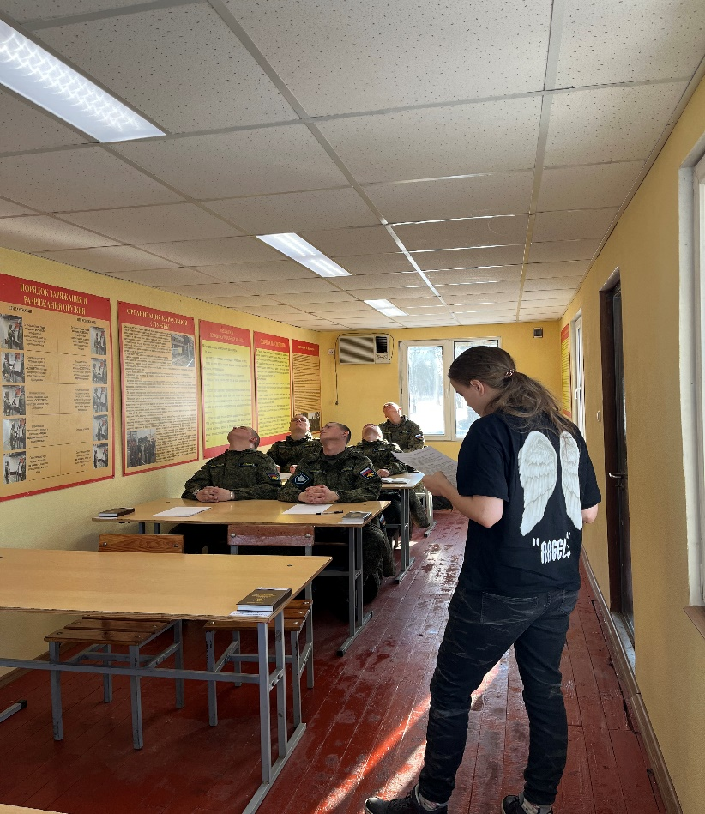
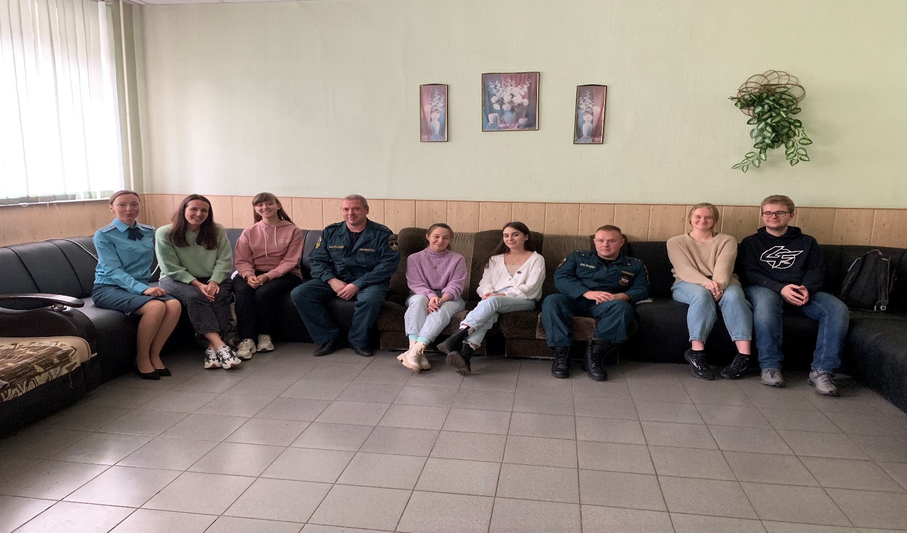
Практика студентов
Учебно-производственная лаборатория факультета экстремальной психологии МГППУ.
Основная задача лаборатории - разработка практических программ обучения студентов и выработка навыков психологической работы специалиста в экстремальных условиях на базах практики организаций различных ведомств. В настоящий момент лабораторией заключено свыше 100 договоров с учреждениями города Москвы (кадетские корпуса, пожарно-спасательными центры и колледжи, образовательные школы).

Slide 26

Доступность общежития для иногородних студентов
https://mgppu.ru/students/helphostel

Slide 27
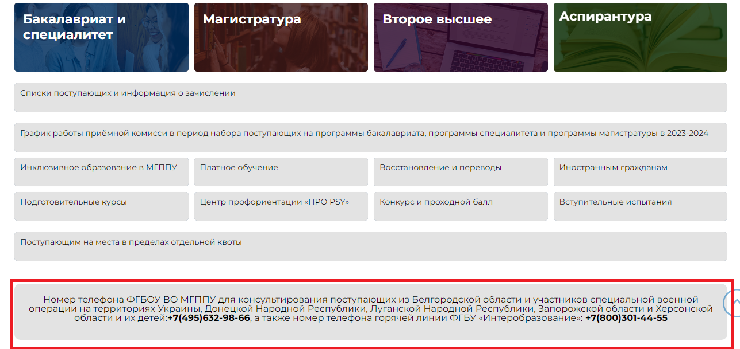

Навигатор для поступающих - https://mgppu.ru/abitur

Slide 28

Навигатор для поступающих - https://mgppu.ru/abitur
Сайт факультета
https://www.youtube.com/watch?v=mkqUm3EfIoY – видео факультет
https://www.youtube.com/watch?v=NIUx6Oi3cwo – отзыв 1
https://rutube.ru/video/3aef484149880a27a7b1a0b08deb58ae/ - отзыв 2

Slide 29


Сотрудничество
Факультет Экстремальной психологии МГППУ активно сотрудничает с Федеральным координационным центром по обеспечению психологической службы в системе образования Российской Федерации.

Slide 30
Школа основ экстремальной психологии.
На факультете работает Школа основ экстремальной психологии. Запись в школу осуществляется через электронную почту ddeulin@yandex.ru с указанием ФИО, телефона и предпочитаемой программой обучения (специалитет, магистратура).
Занятия по воскресеньям в 11.00 через систему видеоконференции МТС Линк. Занятия проводятся бесплатно, вход осуществляется по ссылкам.
Записи занятий -https://rutube.ru/channel/28956569/ Rutub

